Slide 1
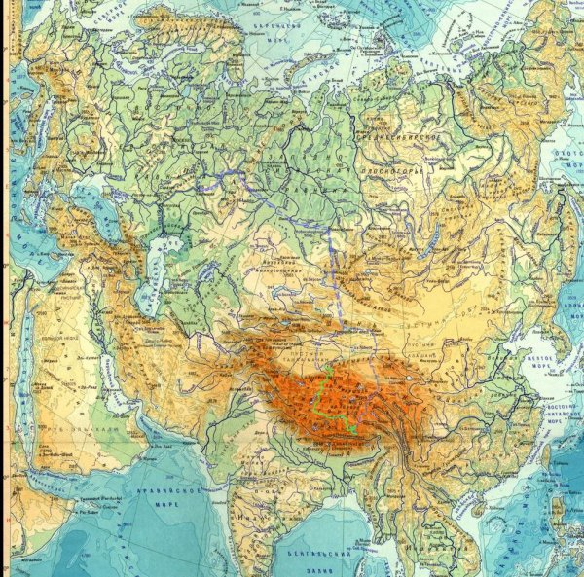
Географические особенности кухни народов Евразии
МБОУ СОШ №1с углубленным изучением отдельных предметов г.Дубны Московской области
Работу выполнили учащиеся
7 «Б» класса
Сорокина Елена и
Пешкова Алена
Учитель Никонова О.Н.
г. Дубна
2016

Slide 2
Цель и задачи работы
Цель:
Провести исследование в области традиционной кухни народов Евразии
Задачи:
1. Рассмотреть особенности образа жизни народов, связь их с природными условиями и проявление этих особенностей в типичном наборе продуктов питания.
2. Учиться анализировать и обобщать информацию, осуществлять проектную деятельность.

Slide 3
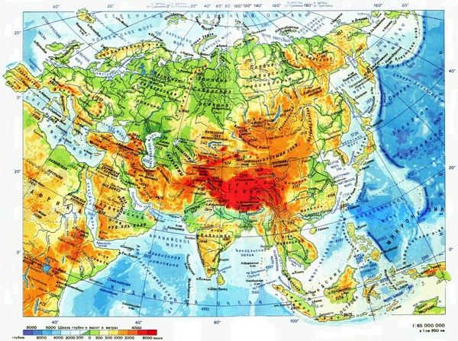
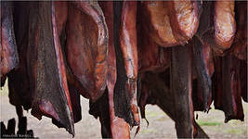
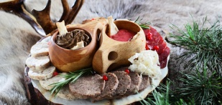
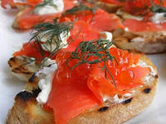
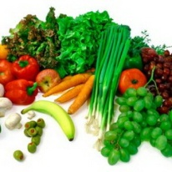
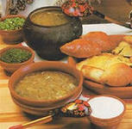
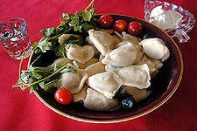
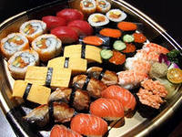
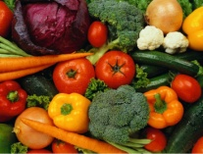
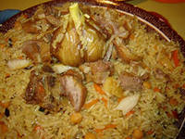
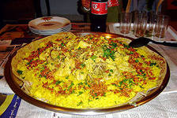
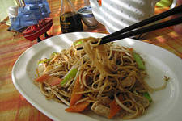
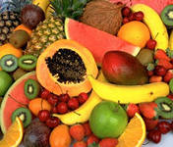
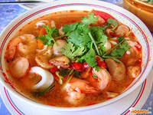

Slide 4
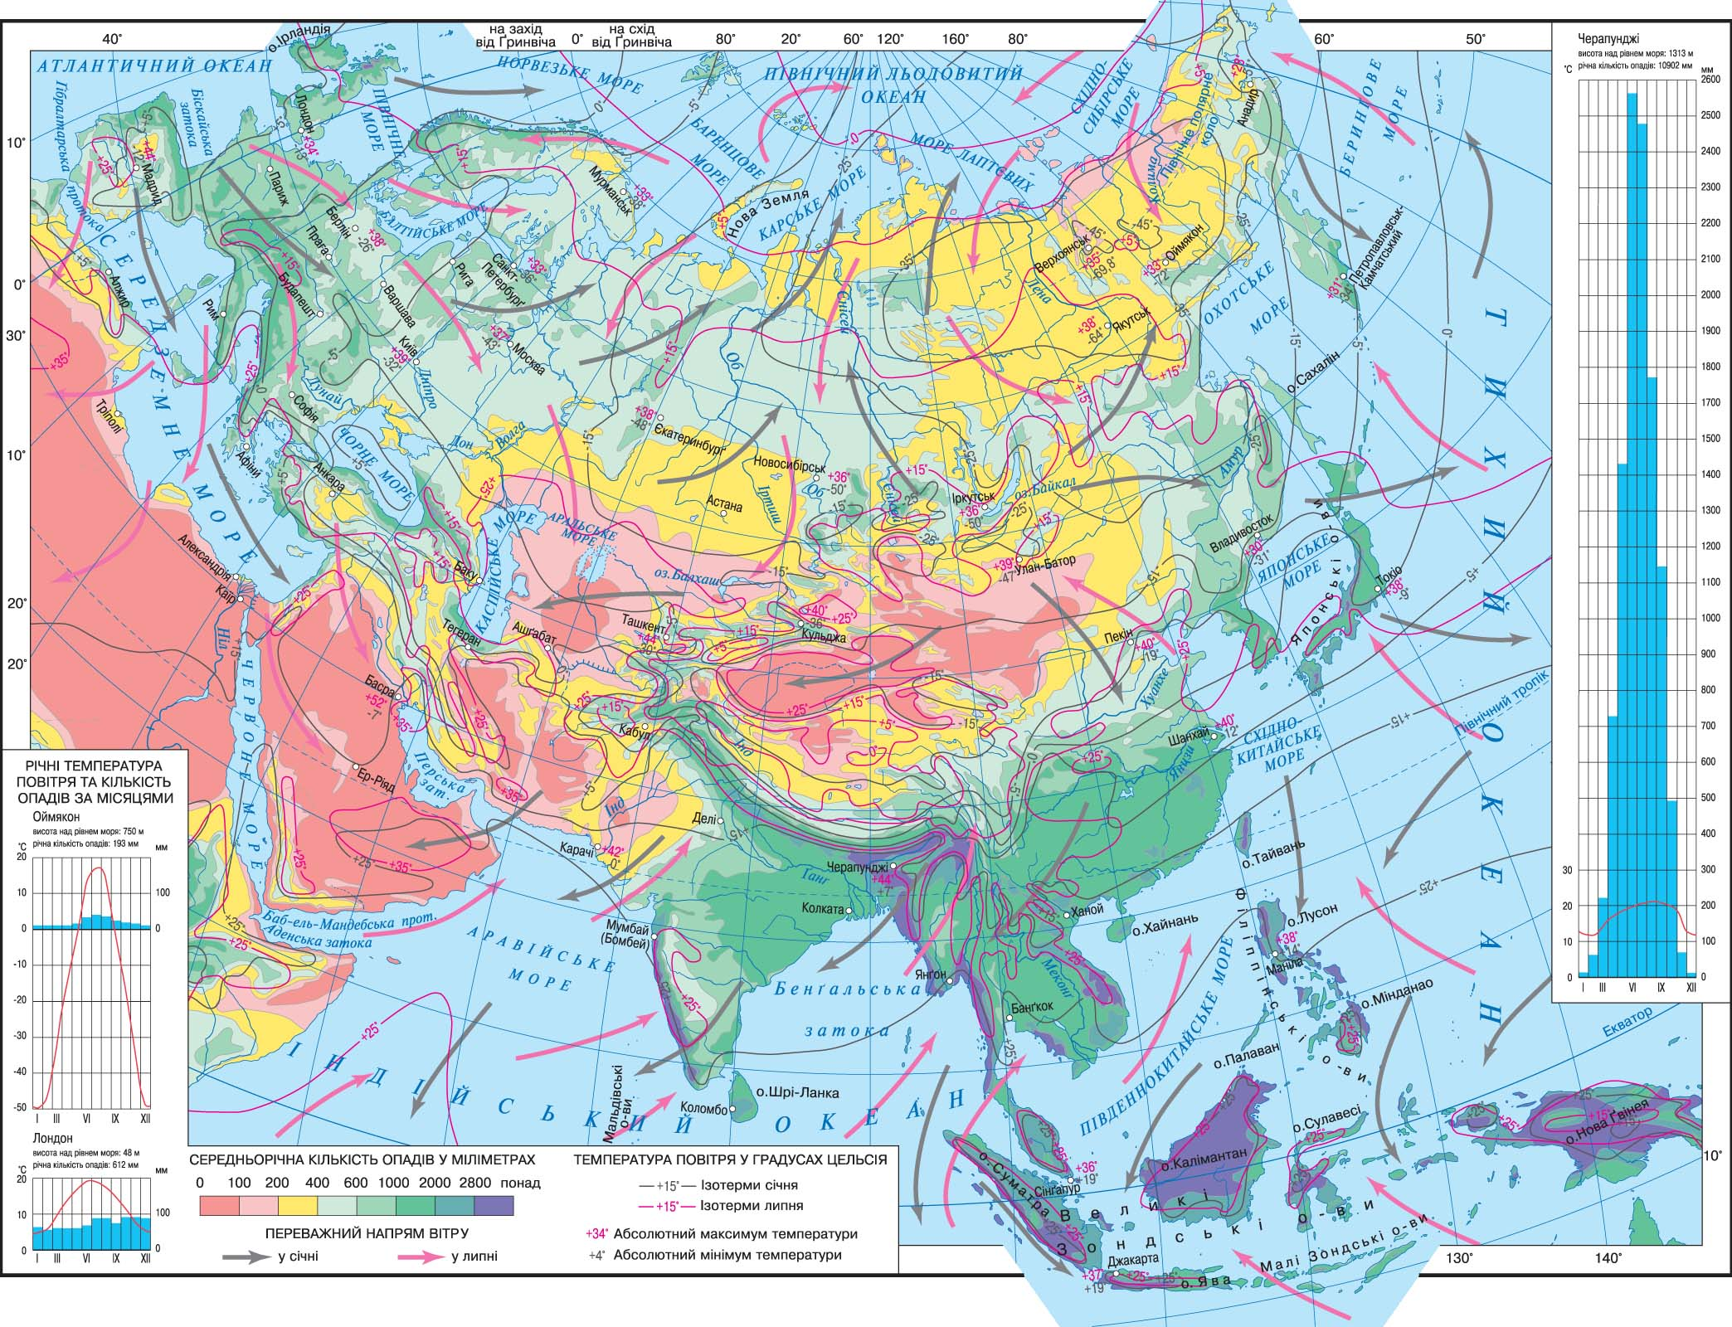
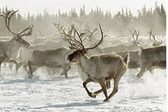
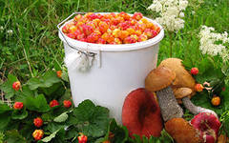
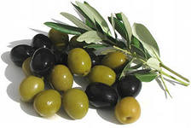
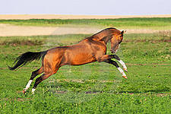
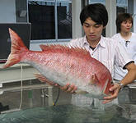
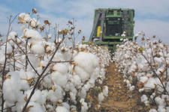
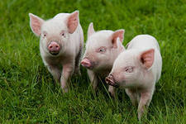
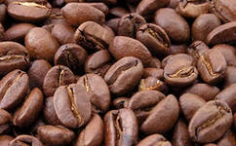
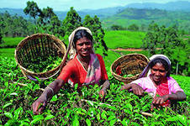
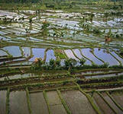

Slide 5
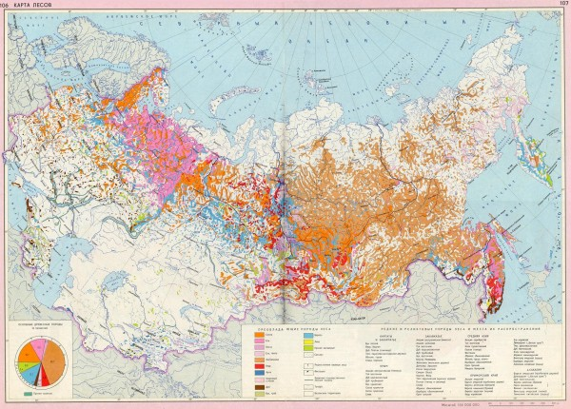
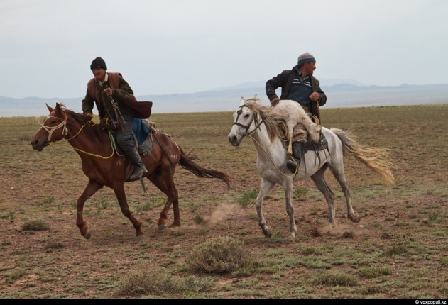
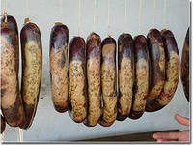
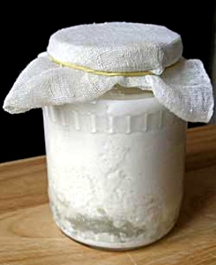
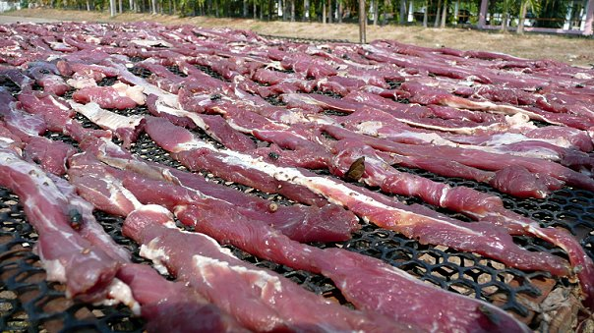

Slide 6
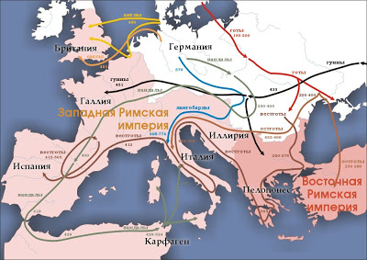

Slide 7
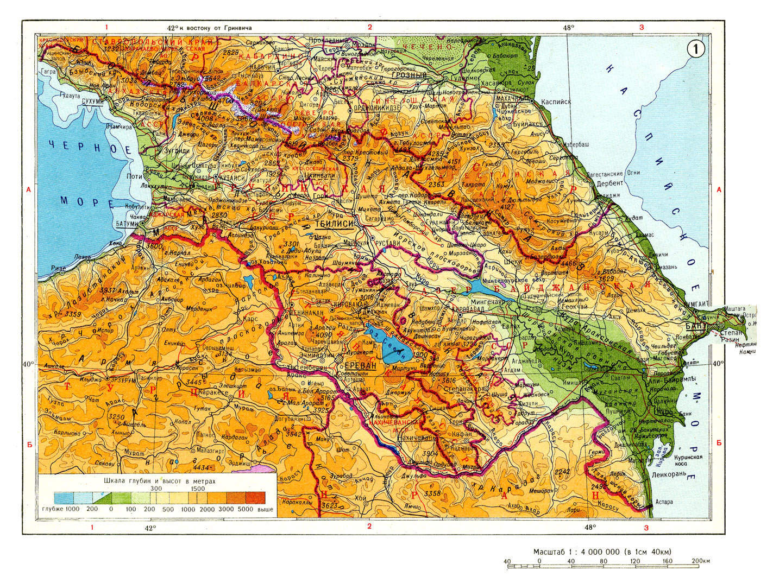
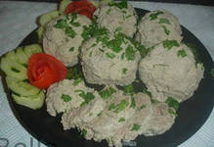
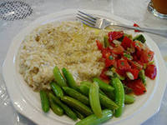
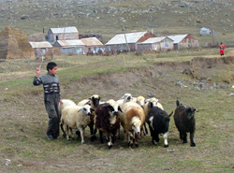
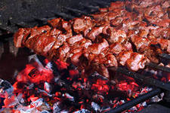

Slide 8
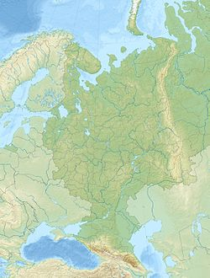
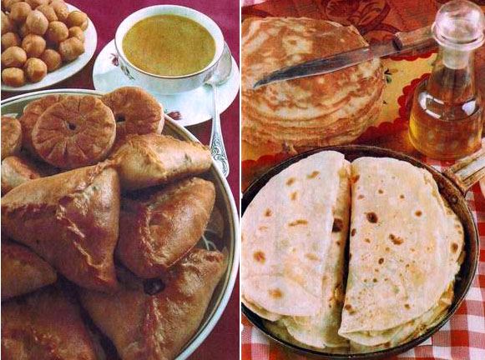
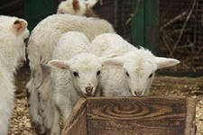
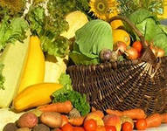
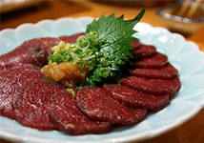

Slide 9
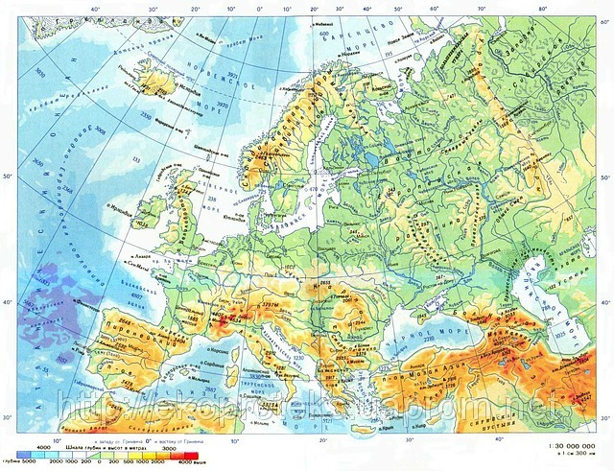
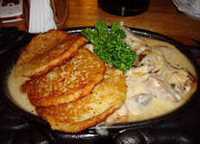
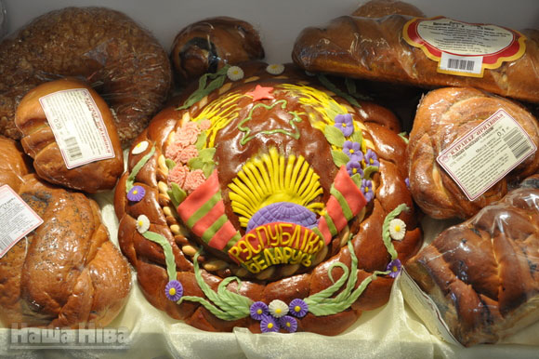
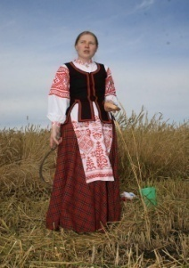
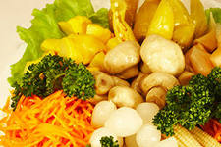

Slide 10
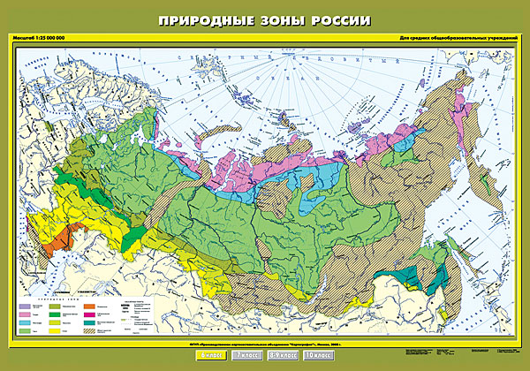
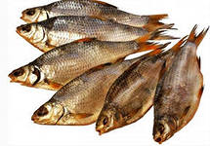
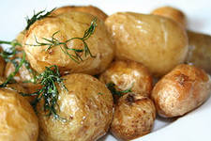

Slide 30
В каких уголках Евразии могла родиться такая пословица?
Одна маслина - злато, вторая - серебро, а третья - колики в ребро.
Салат так делают: щедрый маслом поливает, скупой - уксусом, умный солью посыпает, а сумасшедший мешает.
Риса нет, а он за стряпню берется.
Первое мясо - свинина, первая рыба - линь.
Из тощего барана - плохой бульон.
Самые тонкие пряности - всегда в самых маленьких флакончиках.
Для глаз - зелень листвы, для ушей - кукушка, для рта - первая макрель.

Slide 31
Источники информации:
http://kushatpodano-ru.ru/kulinarnyie-retseptyi-narodov-mira
http://ecodiet.ru/recepty/kuhni_narodov_mira.html
http://www.kitchen-europe.narod.ru/
http://www.rusarticles.com/poleznye-sovety-statya/vsyo-o-nacionalnyx-kuxnyax-narodov-mira-5919795.html
http://student.zoomru.ru/kulinar/kuhni-narodov-mira/132034.1033017.s1.html
http://www.wow-cook.ru/recipe/?SECTION_ID=93
http://www.foodestet.ru/2012/10/kak-skladyvalis-kulinarnie-tradicii-i-pristrastiya/
http://kuking.net/cuisine.htm
http://www.eda-server.ru/books/pohlebkin.htm
http://shkolazhizni.ru/archive/0/n-19018/
http://russiankitchen.narod.ru/
http://slaviastravi.ru/
http://images.yandex.ru/yandsearch?text

Slide 32
Благодарим за внимание!

